Slide 1
LP 47 : Mécanismes de conduction électrique dans les solides
Niveau L3
Prérequis : Mécanique quantique (orbitales moléculaires, niveaux d’énergie, principe de Pauli), force de Lorentz, vecteur densité de courants

Slide 2
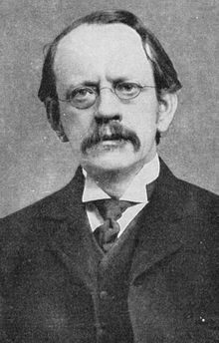
Joseph John Thomson : 1897

Slide 3
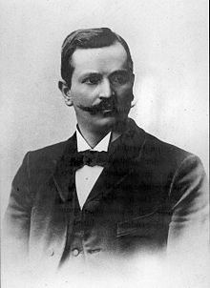
Paul Karl Ludwig Drüde : 1900

Slide 4
I)1) Hypothèses, cadre d’étude
Atomes ionisés, les électrons de valence (gaz) se déplacent (participent à la conduction)

Slide 5
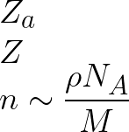
I)1) Hypothèses, cadre d’étude
Atomes ionisés, les électrons de valence (gaz) se déplacent (participent à la conduction)
Electrons par atome
Electrons de valence (conduction)
Densité atomique

Slide 6
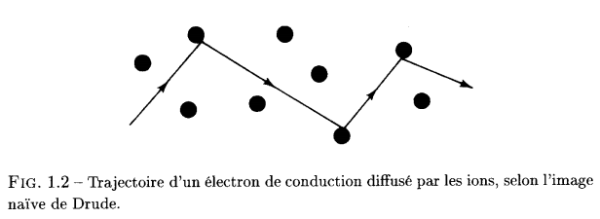
I)1) Hypothèses, cadre d’étude : électrons

Slide 7
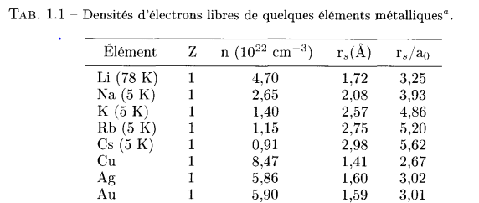
I)1) Hypothèses, cadre d’étude

Slide 8
I)1) Hypothèses, cadre d’étude
Electrons indépendants : pas d’interaction électron-électron, et entre deux chocs, pas d’interaction électron-ion
  Entre deux chocs, électron en mouvement rectiligne uniforme en l’absence de champ extérieur appliqué
  Seules interactions : collisions avec les ions

Slide 9
I)1) Hypothèses, cadre d’étude : collisions

Slide 10
I)1) Hypothèses, cadre d’étude
Electrons indépendants : pas d’interaction électron-électron, et entre deux chocs, pas d’interaction électron-ion
  Entre deux chocs, électron en mouvement rectiligne uniforme en l’absence de champ extérieur appliqué
  Seules interactions : collisions avec les ions
Collisions instantanées, abruptes, aléatoires

Slide 11


I)1) Hypothèses, cadre d’étude : collisions
Entre deux chocs :
Probabilité de collision entre t et t+dt

Slide 12
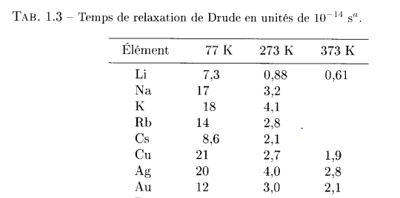
I)1) Hypothèses, cadre d’étude : collisions

Slide 13
I)1) Hypothèses, cadre d’étude
Electrons indépendants : pas d’interaction électron-électron, et entre de chocs, pas d’interaction électron ion
  Entre deux chocs, électron en mouvement rectiligne uniforme en l’absence de champ extérieur appliqué
  Seules interactions : collisions avec les ions
Collisions instantanées, abruptes, aléatoires

Slide 14
I)1) Hypothèses, cadre d’étude
Electrons indépendants : pas d’interaction électron-électron, et entre de chocs, pas d’interaction électron ion
  Entre deux chocs, électron en mouvement rectiligne uniforme en l’absence de champ extérieur appliqué
  Seules interactions : collisions avec les ions
Collisions instantanées, abruptes, aléatoires
Electrons en équilibre thermique avec l’environnement ( via les collisions)

Slide 16
I)2) Grandeurs intéressantes
z
x
Métal, densité électronique n

Slide 17

I)2) Grandeurs intéressantes
z
x
Métal, densité électronique n
Champ appliqué EXTERIEUR

Slide 18
I)2) Grandeurs intéressantes
z
x
Métal, densité électronique n
I(M)
Champ appliqué EXTERIEUR

Slide 20
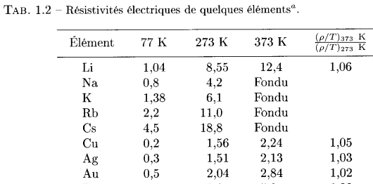
Quelques résistivités en µΩ/cm

Slide 21

I)3) Effet Hall
z
x
Métal, densité électronique n
Champ appliqué EXTERIEUR

Slide 23
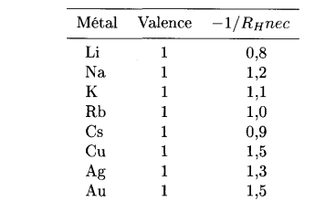
I)4) Limites : constante Hall

Slide 25
II)1) Cadre d’étude
Solide à T=0K
Animation : de l'atome au solide

Slide 27
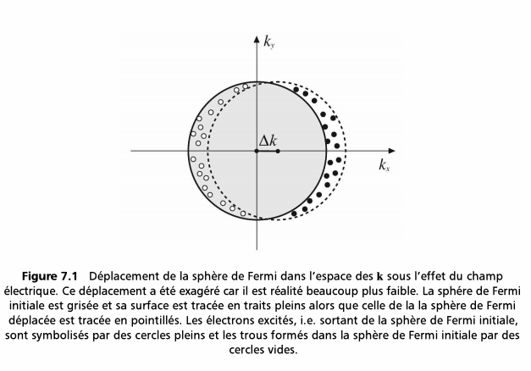
Conduction : déplacement de la sphère de Fermi

Slide 29
II) 4) Notion de trou
E
Bande de conduction
Electron
Bande de
valence

Slide 30
II) 4) Notion de trou (T non nulle)
E
Bande de conduction
Electron
Trou
Bande de
valence

Slide 31
II) 4) Notion de trou (T non nulle)
E
Bande de conduction
Electron
Trou
Bande de
valence

Slide 32
II) 4) Notion de trou (T non nulle)
E
Bande de conduction
Electron
Trou
Le trou se déplace
Bande de
valence

Slide 34
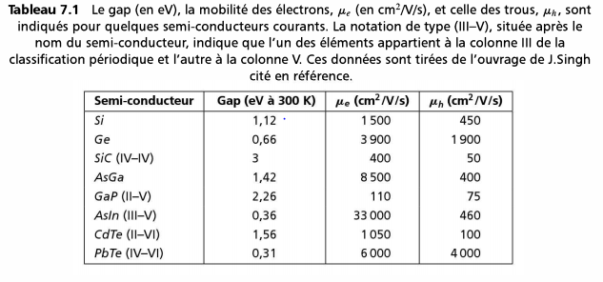
Caractéristiques de quelques semi-conducteurs

